Slide 1
三、卡诺图化简法
1.逻辑函数的卡诺图表示
(1) 卡诺图的构成
(2) 逻辑函数的几种移植方法
2.卡诺图的运算
3. 卡诺图化简法
(1) 化简原理
(2) 合并的对象
(3) 合并项的写法
第二章 逻辑代数基础

Slide 2
(4) 合并的规律
(5) 化简的原则、步骤
(6) 化简举例
四、非完全描述逻辑函数的化简
1. 约束项、任意项、无关项及非完全描述逻辑函数
2. 非完全描述逻辑函数的化简
3. 无关项的运算规则
作业
第二章 逻辑代数基础

Slide 3
三、卡诺图化简法
1. 卡诺图概述
如果两个最小项中只有一个变量互为反变量，其余变量均相同，则称这两个最小项为逻辑相邻，简称相邻项。
卡诺图实质上是将逻辑函数的最小项按逻辑相邻的原则排列而成的方格图。
标题区
节目录
第二章 逻辑代数基础

Slide 4
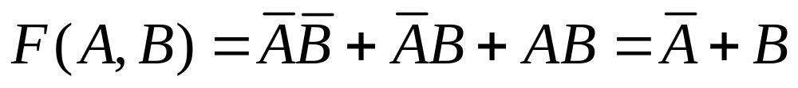





(1)卡诺图的构成及含义
函数的标准与或式中包含(为1) 或不包含(为0)最小项
函数的标准与或式中包含(为1)或不包含(为0) 最小项
A B | F
0 0 | 1
0 1 | 1
1 0 | 0
1 1 | 1
B
0
1
A
0
1
1
1
1
函数的取值为1或为0
第二章 逻辑代数基础

Slide 5
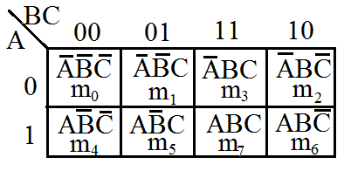
卡诺图和最小项的关系
最小项的方块图
最小项的位置
几何相邻
逻辑相邻
第二章 逻辑代数基础

Slide 6
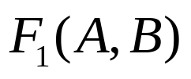
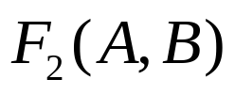
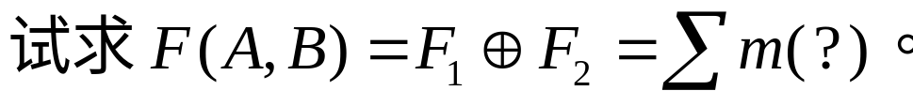
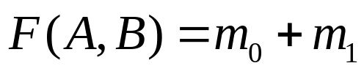
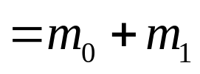
例：已知 和 的卡诺图如下所示
(1)按函数的取值为1或为0理解卡诺图
B
B
B
0
1
0
1
0
1
A
A
A
0
1
0
1
0
1
1
⊕
=
1
1
1
1
1
F₁
F₂
F
(2)按函数的标准与或式中是否包含最小项理解卡诺图
第二章 逻辑代数基础

Slide 7

例2.6.11 将图2.6.4所示卡诺图用最小项表达式表示。
BC
00
01
11
10
A
0
0
1
0
0
1
1
0
0
1
图 2.6.4
解：
= A B C + A B C + A B C
标题区
节目录
第二章 逻辑代数基础

Slide 8
(2) 逻辑函数的几种移植方法
① 按真值表直接填
② 先把一般表达式转换为标准表达式，然后再填
③ 观察法
a. 一般与或式的观察法移植
方法：在包含乘积项中全部变量的小格中填 1
标题区
节目录
第二章 逻辑代数基础

Slide 9
例2.6.12 试将 F(A,B,C,D) = ABCD + ABD + AC 用卡诺图表示。
解：
CD
00
01
11
10
AB
00
01
1
1
11
1
1
1
10
1
1
图 2.6.5
标题区
节目录
第二章 逻辑代数基础

Slide 10
2.卡诺图的运算
(1) 相加
BC
BC
00
01
11
10
00
01
11
10
A
A
0
0
1
0
0
0
0
1
1
0
＋
1
0
1
0
0
1
0
0
0
0
BC
00
01
11
10
A
0
0
1
1
0
﹦
1
0
1
0
0
标题区
节目录
第二章 逻辑代数基础

Slide 11
(2) 相乘
BC
BC
00
01
11
10
00
01
11
10
A
A
0
0
1
0
0
0
0
1
1
0
×
1
0
1
0
0
1
0
0
0
0
BC
00
01
11
10
A
0
0
1
0
0
﹦
1
0
0
0
0
标题区
节目录
第二章 逻辑代数基础

Slide 12
(3) 异或
BC
BC
00
01
11
10
00
01
11
10
A
A
0
0
1
0
0
0
0
1
1
0
⊕
1
0
1
0
0
1
0
0
0
0
BC
00
01
11
10
A
0
0
0
1
0
﹦
1
0
1
0
0
标题区
节目录
第二章 逻辑代数基础

Slide 13
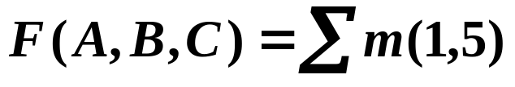

(4) 反演
BC
BC
00
01
11
10
00
01
11
10
A
A
0
0
1
0
0
0
1
0
1
1
1
0
1
0
0
1
1
0
1
1
标题区
节目录
第二章 逻辑代数基础

Slide 14
例：已知F₁(A,B,C,D) = A B + C D
F₂(A,B,C,D) = B C + A D
解：用卡诺图分别表示函数F₁ ，F₂ ，F ，如下图所示。
标题区
节目录
第二章 逻辑代数基础

Slide 15
CD
CD
AB
 | 00 | 01 | 11 | 10
00 |  |  | 1
01 |  |  | 1
11 |  |  | 1
10 | 1 | 1 | 1 | 1
AB
 | 00 | 01 | 11 | 10
00
01 | 1 | 1
11 | 1 | 1 | 1
10 |  | 1 | 1
⊕
CD
F₁
 | 00 | 01 | 11 | 10
00 | 0 | 0 | 1 | 0
01 | 1 | 1 | 1 | 0
11 | 1 | 1 | 0 | 0
10 | 1 | 0 | 0 | 1
F₂
AB
﹦
F
标题区
节目录
第二章 逻辑代数基础

Slide 16
3. 卡诺图化简法
(1) 化简原理
卡诺图上几何相邻和对称相邻的小方格所代表的最小项逻辑相邻 ，可以利用合并相邻项公式:
A B + A B = A 化简。
标题区
节目录
第二章 逻辑代数基础

Slide 17
(2) 合并的对象
卡诺图上几何相邻和对称相邻的、并构成矩形框的、填“1”的、2^{n} 个小方格所代表的最小项。
(3) 合并项的写法
一个卡诺圈对应一个乘积项，该乘积项由卡诺圈内各小方格对应的取值相同的变量组成，其中，“1”对应原变量，“0”对应反变量。
标题区
节目录
第二章 逻辑代数基础

Slide 18
(4) 合并的规律
① 圈2格，可消去1个变量；
BC
BC
00
01
11
10
00
01
11
10
A
A
0
1
1
0
0
0
1
0
0
1
1
0
0
0
0
1
0
0
0
0
F = A B
F = A C
标题区
节目录
第二章 逻辑代数基础

Slide 19
② 圈4格，可消去2个变量；
BC
BC
00
01
11
10
00
01
11
10
A
A
0
1
1
0
0
0
1
1
1
1
1
1
1
0
0
1
0
0
0
0
F = B
F = A
BC
00
01
11
10
A
0
1
0
0
1
F = C
1
1
0
0
1
标题区
节目录
第二章 逻辑代数基础

Slide 20
CD
CD
AB
00
01
11
10
AB
00
01
11
10
00
1
0
0
1
00
0
1
1
0
01
0
1
1
0
01
1
0
0
1
11
0
1
1
0
11
1
0
0
1
10
1
0
0
1
10
0
1
1
0
F = B D + B D
F = B D + B D
标题区
节目录
第二章 逻辑代数基础

Slide 21
③ 圈8格，可消去3个变量；
CD
CD
AB
00
01
11
10
AB
00
01
11
10
00
0
1
1
0
00
1
0
0
1
01
0
1
1
0
01
1
0
0
1
11
0
1
1
0
11
1
0
0
1
10
0
1
1
0
10
1
0
0
1
F = D
F = D
标题区
节目录
第二章 逻辑代数基础

Slide 22
结论
圈2^{i} 个相邻最小项，可消去 i 个变量(i = 0,1,2…)
标题区
节目录
第二章 逻辑代数基础

Slide 23
(5) 化简的原则、步骤
① 主要项及实质小项
必要项
：主要项圈中含独立的“1”格
a.主要项
多余项
：主要项圈中无独立的“1”格
b.实质小项
：未被其他主要圈覆盖，而被本圈所独有的“1”格
标题区
节目录
第二章 逻辑代数基础

Slide 24
BC
00
01
11
10
A
0
1
1
0
0
B C 不是主要项
1
1
1
0
0
B 是主要项
BC
00
01
11
10
B C 是多余项
A
0
1
1
0
0
A C、A B 是必要项
1
0
1
1
0
ABC、A B C是实质小项
标题区
节目录
第二章 逻辑代数基础

Slide 25
② 圈卡诺圈的原则
a. 排斥原则：“1”和“0”不可共存于同一圈中；
b. 闭合原则：圈完所有的“1”格；
c. 最小原则：圈个数最少，圈范围最大。
③ 化简的步骤
a. 先圈孤立的“1格” ；
b. 再圈只有一个合并方向的“1格” ；
c. 圈剩下的“1格”。
标题区
节目录
第二章 逻辑代数基础

Slide 26
注意：
a. 圈中“1”格的数目只能为2 ^{i} ( i = 0,1,2…)，且是相邻的。
b. 同一个“1” 格可被圈多次( A + A = A )。
c.每个圈中必须有该圈独有的“1”格。
d. 首先考虑圈数最少，其次考虑圈尽可能大。
e. 圈法不是唯一的。
标题区
节目录
第二章 逻辑代数基础

Slide 27
(6) 化简举例
例2.6.12 化简函数
为最简与或式。
CD
AB
00
01
11
10
F(A,B,C,D) = A B D +
00
1
0
0
1
01
0
1
1
1
A B D + A B C D +
11
0
0
1
1
10
0
1
0
1
B C + C D
图 2.6.13
标题区
节目录
第二章 逻辑代数基础

Slide 28
例2.6.14 化简函数
为最简与或式。
CD
AB
00
01
11
10
00
1
0
0
1
F(A,B,C,D) = A B D +
01
0
1
1
1
11
0
0
1
1
B D + A B + B C
10
1
1
1
1
图 2.6.15
标题区
节目录
第二章 逻辑代数基础

Slide 29
四、非完全描述逻辑函数的化简
1. 约束项、任意项、无关项及非完全描述逻辑函数
：不可能出现的取值组合所对应的
最小项。
约束项
(1) 无关项
交通灯的指示灯全亮不可能出现
：函数的值可任意规定的取值组合
所对应的最小项。
任意项
无请求时电梯的状态可任意规定
(2) 非完全描述逻辑函数
标题区
节目录
第二章 逻辑代数基础

Slide 30
例1：一自动供水系统原理示意图如下所示，其中F₁为大功率供水机，F₂为小功率供水机，自动控制过程为：当水位在A线以下时，F₁和F₂同时启动；当水位在A线和B线之间时，只有F₁启动；当水位在B线和C线之间时，只有F₂启动；当水位在C线以上时，F₁和F₂停机。试用真值表和逻辑表达式描述该系统的控制功能。
标题区
节目录
第二章 逻辑代数基础

Slide 31
C
B
F₁
A
F₂
解：(1) 列真值表。
由题意知A、B、C为输入变量，F₁和F₂为函数。设水位在刻度线以上，相应的输入变量取1；反之，取0。供水机启动，相应的函数取1，反之，取0。
标题区
节目录
第二章 逻辑代数基础

Slide 32
C B A | F₁ F₂
0 0 0
0 0 1
0 1 0
0 1 1
1 1
C
1 0
B
Ø Ø
F₁
A
F₂
0 1
1 0 0
1 0 1
1 1 0
1 1 1
Ø Ø
(2) 逻辑函数表达式
Ø Ø
Ø Ø
0 0
标题区
节目录
第二章 逻辑代数基础

Slide 33
例2：一车站自动调度系统原理示意图如下所示，其中A₂ A₁ A₀为三列火车， F₂ F₁ F₀为对应的信号灯，自动调度过程为：火车在发车前必须提出发车请求，若对应的信号灯亮，则允许发车，否则不允许。 若三列火车同时提出发车请求，则按A₂ 、A₁ 、A₀优先顺序发车，试用真值表和逻辑表达式描述该系统的控制功能。
标题区
节目录
第二章 逻辑代数基础

Slide 34
A₂
F₂
A₁
F₁
A₀
F₀
解：(1) 列真值表。
由题意知A₂、A₁、A₀为输入变量，F₂、F₁ 、F₀为函数。设火车提出发车请求，相应的输入变量取1；反之，取0。允许发车，相应的函数取1，反之，取0。
标题区
节目录
第二章 逻辑代数基础

Slide 35
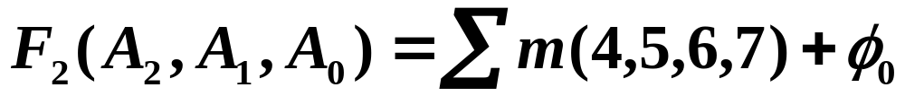
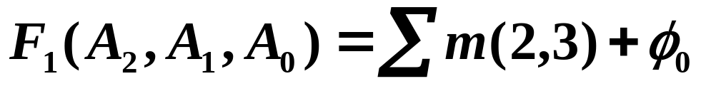
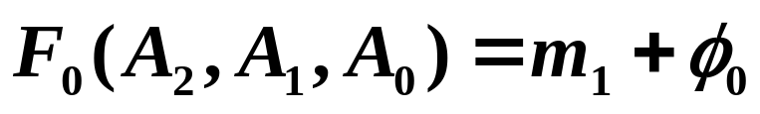
A₂
F₂
A₁
F₁
A₀
A₂ A₁ A₀ | F₂ F₁ F₀
1 Ø Ø
0 1 Ø
0 0 1
0 0 0
F₀
1 0 0
0 1 0
(2) 逻辑函数表达式
0 0 1
Ø Ø Ø
标题区
节目录
第二章 逻辑代数基础

Slide 36
2. 非完全描述逻辑函数的化简
无关项小格既可作为“0”格处理，也可作为“1”格 处理，以使化简结果最简为准。
注意：
(1) 卡诺圈中不可全是无关项；
(2) 不可把无关项作为实质小项。
标题区
节目录
第二章 逻辑代数基础

Slide 37

例2.6.22 用卡诺图化简逻辑函数
CD
AB
00
01
11
10
00
0
0
0
0
01
1
1
0
1
F(A,B,C,D) = A B C + A D
11
0
1
1
1
+ B C D
10
Ø
Ø
Ø
Ø
图 2.6.22
标题区
节目录
第二章 逻辑代数基础

Slide 38
3. 无关项的运算规则
表 2.6.1
+ | 0 | 1 | Ø
Ø | Ø | 1 | Ø
× | 0 | 1 | Ø
Ø | 0 | Ø | Ø
⊕ | 0 | 1 | Ø
Ø | Ø | Ø | Ø
Ø =
Ø
标题区
节目录
第二章 逻辑代数基础

Slide 39
思考题
1.如何理解卡诺图中的0和1？
2.利用卡诺图化简函数的原理是什么？
3.如何理解无关项？
第二章 逻辑代数基础

Slide 40
思政元素--卡诺图化简
卡诺图化简的适用对象，一般是变量数为2~4个的函数，这体现了一种“理论结合实际”的毛泽东思想，并非卡诺图化简方便就一定适用于所有情况，在学习过程中需要灵活掌握和运用。同时，在学习过程中首先应该理解概念和原理，其次才是学习解题技巧。

Slide 41
1. 第二章逻辑代数的基础是“数字电路与逻辑设计”课程的根基，是重中之重。现在中国在芯片等个别领域被美国卡脖子，说到底还是半导体、物理等基础领域研究深度不足；而第二章学习的是否扎实，会影响整个课程的学习效果，特别是卡诺图，真值表，逻辑表达三者的相互转换尤其重要。
2.培养良好的学习习惯和认真的学习态度，如画卡诺图的格线、化简时圈卡诺圈、列真值表的完整度等。
3. 引导学生树立创新意识和创新思维，为未来的科技创新做好准备；比如鼓励学生用不同的方法证明逻辑函数相等，化简逻辑函数等。

Slide 42
作业题
2.11
2.12
2.13
2.14 (1)
2.15
标题区
第二章 逻辑代数基础

Slide 43
卡诺图
卡诺图是用来化简逻辑函数的一种方格图。由英国工程师Karnaugh首先提出，也称卡诺图为K图。
第二章 逻辑代数基础

